Slide 1
项目汇报
MiniTikTok
常博宇 3180102943
顾核金 3180103732
2020.07.17

Slide 2

CONTENTS
01
基本介绍
02
主要界面
03
细节与亮点
04
成果展示

Slide 3
基本介绍
01
大作业要求

Slide 4
作业要求 Project Requirements
最低要求
有视频列表，需联网
点击单个视频能看视频播放
上下滑动能切换视频, 有点赞功能需要有动效效果
能拍摄视频, 在视频列表能看到
返回能回到视频列表
加分项目
其他功能比如注册,登录,收藏等算加分项目, 只做本地
视觉效果也算加分
其他

Slide 5
主要界面
02

Slide 6
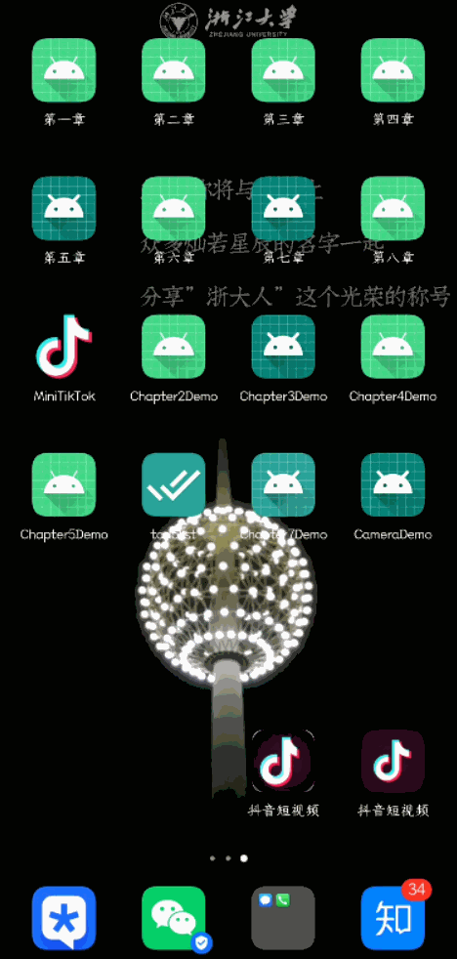
应用启动动画
SplashActivity
布局文件采用一个居中显示lottie的加载页面
在onCreate设置延迟3秒的Handler，发送空Intent给MainActivity
finish销毁自己，防止用户返回上一级时直接返回动画页面

Slide 7
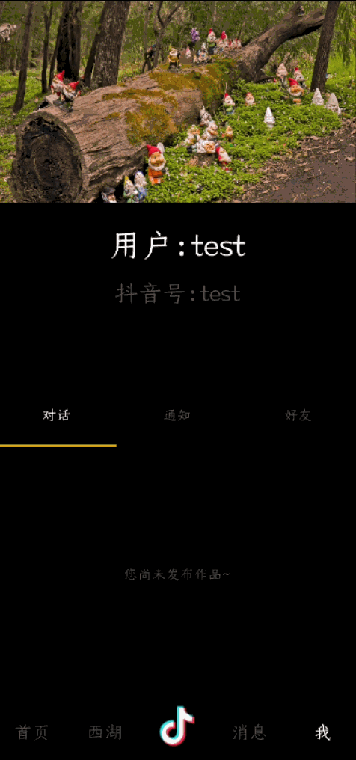
主活动
MainActivity
使用RadioGroup包含Fragment碎片
底部导航栏采用自定义样式的单选按钮组
分为“首页”、“西湖”（同城）、拍摄上传、“消息”、“我”五个界面
隐去ActionBar

Slide 8
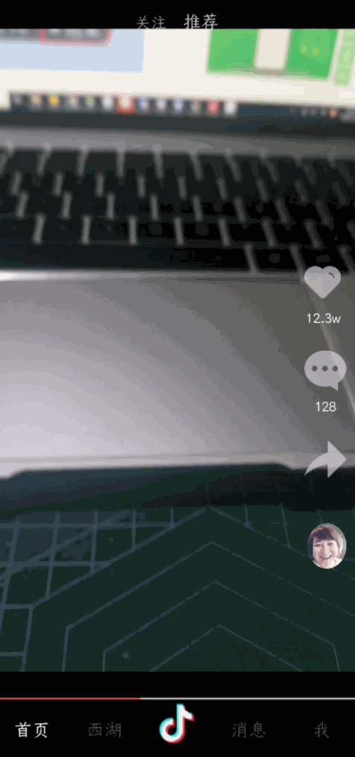
首页界面
HomeFragment
上滑、下滑都可以切换视频
点赞动画效果
使用第三方播放器——饺子播放器实现对视频的一系列操作：
滑动调节音量、亮度、进度
点击暂停
循环播放

Slide 9

西湖界面（同城）
PlaceFragment
瀑布流、卡片式展示视频（实际为图像）
本地编造
借用《乘风破浪的姐姐》一部分选手照片

Slide 10
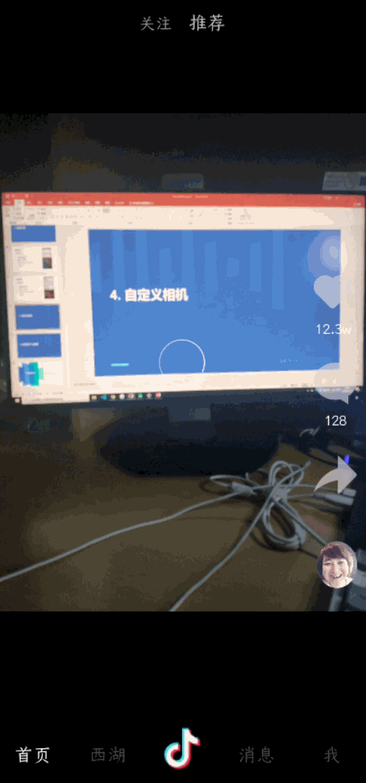
登录界面
LoginActivity
需要用户输入用户名和ID
输入为空有提示
点击关闭则只能浏览“首页”和“同城”（模仿抖音）
输入正确点击登录即可正常浏览所有界面

Slide 11
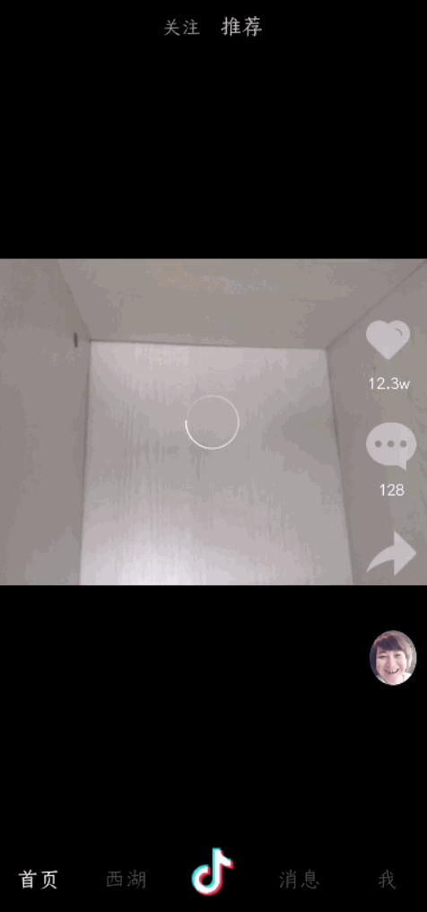
视频拍摄录制
UploadFragment
自定义相机
需要拍摄封面图
用户可以按返回取消
自动上传

Slide 12
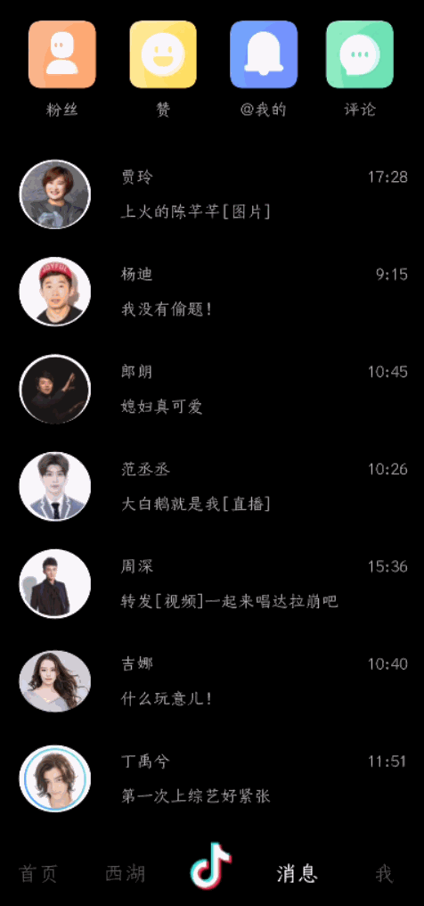
消息界面
MessageFragment
RecyclerView实现滑动展示多条消息
本地编造的消息
使用《青春环游记》某一期嘉宾

Slide 13
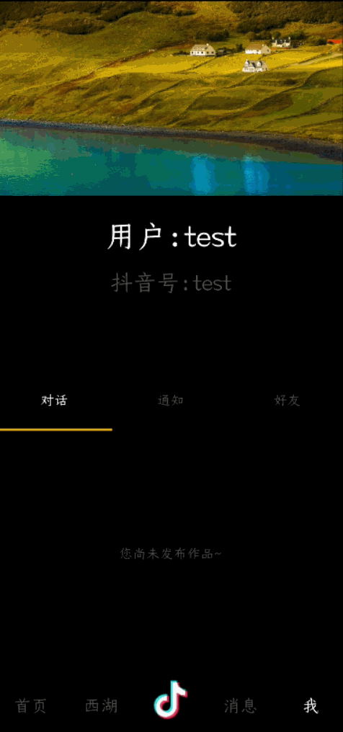
“我”界面
ProfileFragment
PageViewer2 + TabLayout展示用户的作品、通知、好友
最上方展示用户头像
通过网络获取随机图像
依次展示用户名和抖音号（来自登录界面的输入）

Slide 14
细节与亮点
03

Slide 15
首页视频播放
图标随着视频滑动一起滑动
RecyclerView + SnapHelper实现竖版浏览
封面缓存：视频加载先显示出封面

Slide 16
动画效果
应用启动动画
点赞动画效果

Slide 17
视频拍摄上传
自定义相机，支持摄像头反转、对焦
自动上传
上传中提示
用户可选择取消上传

Slide 18
其他
按返回键返回至Home，连续按返回键提示“再按一次退出”

Slide 19
成果展示
04

Slide 20
THANKS
常博宇 3180102943
顾核金 3180103732

